Slide 1
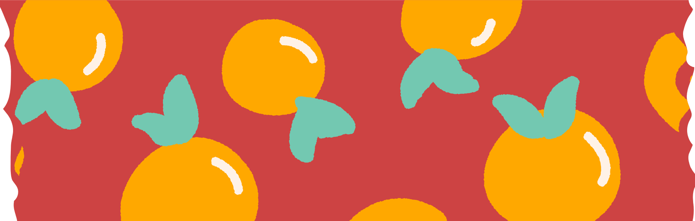

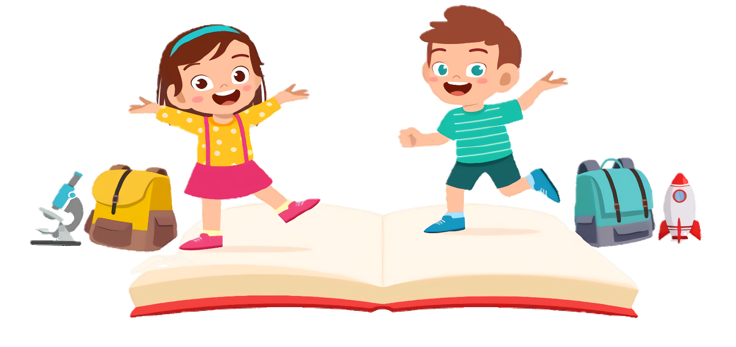
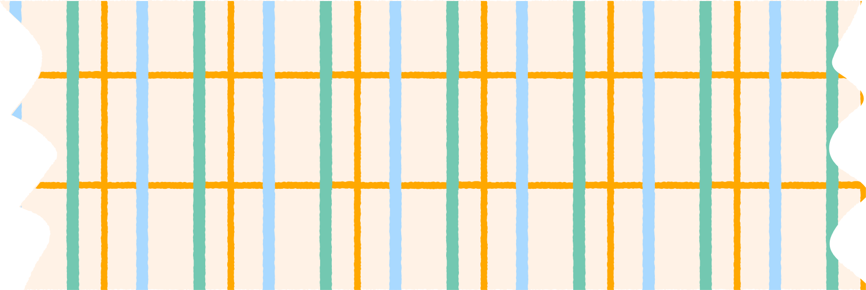
ĐẠO ĐỨC 3
CHỦ ĐỀ 8: TUÂN THỦ QUY TẮC AN TOÀN GIAO THÔNG
Bài 10: An toàn khi tham gia các phương tiện giao thông
Tiết 1

Slide 2
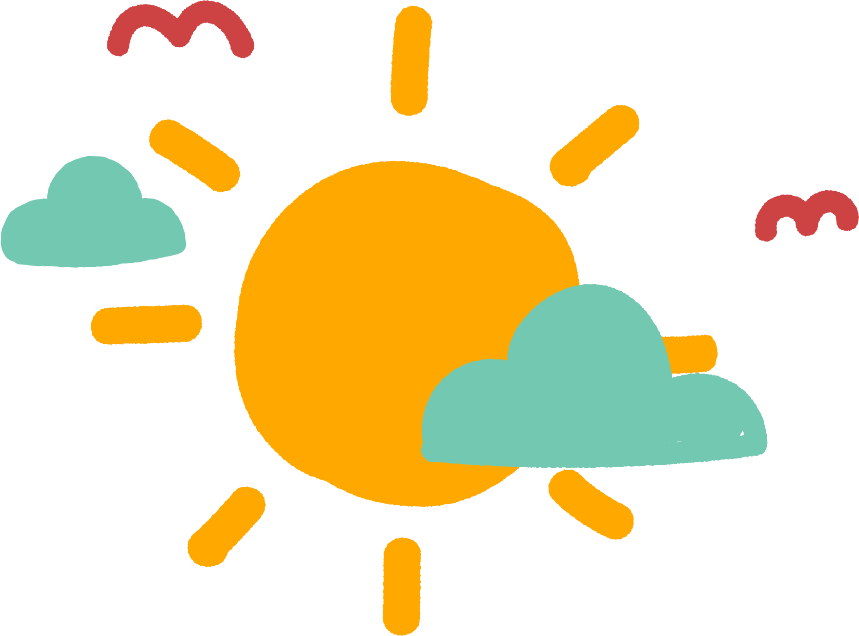
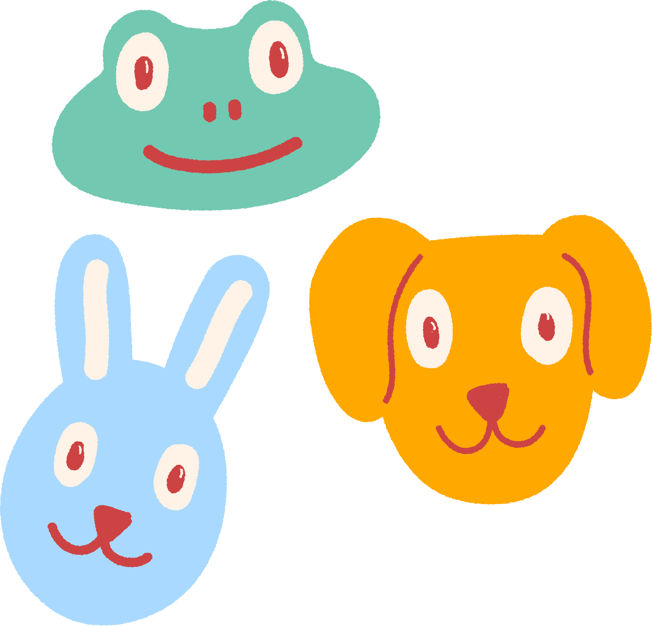
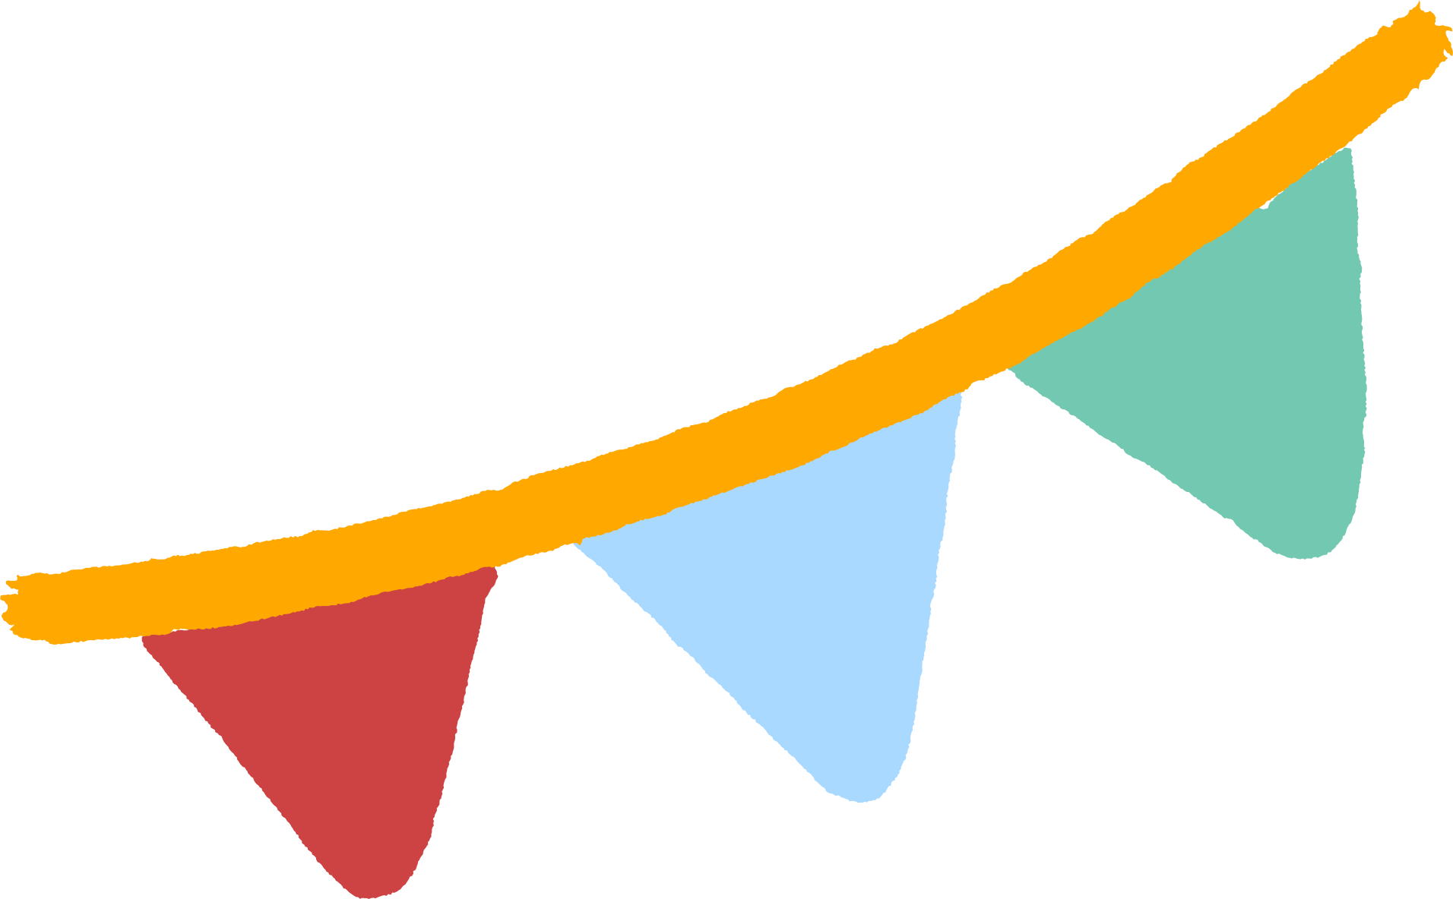
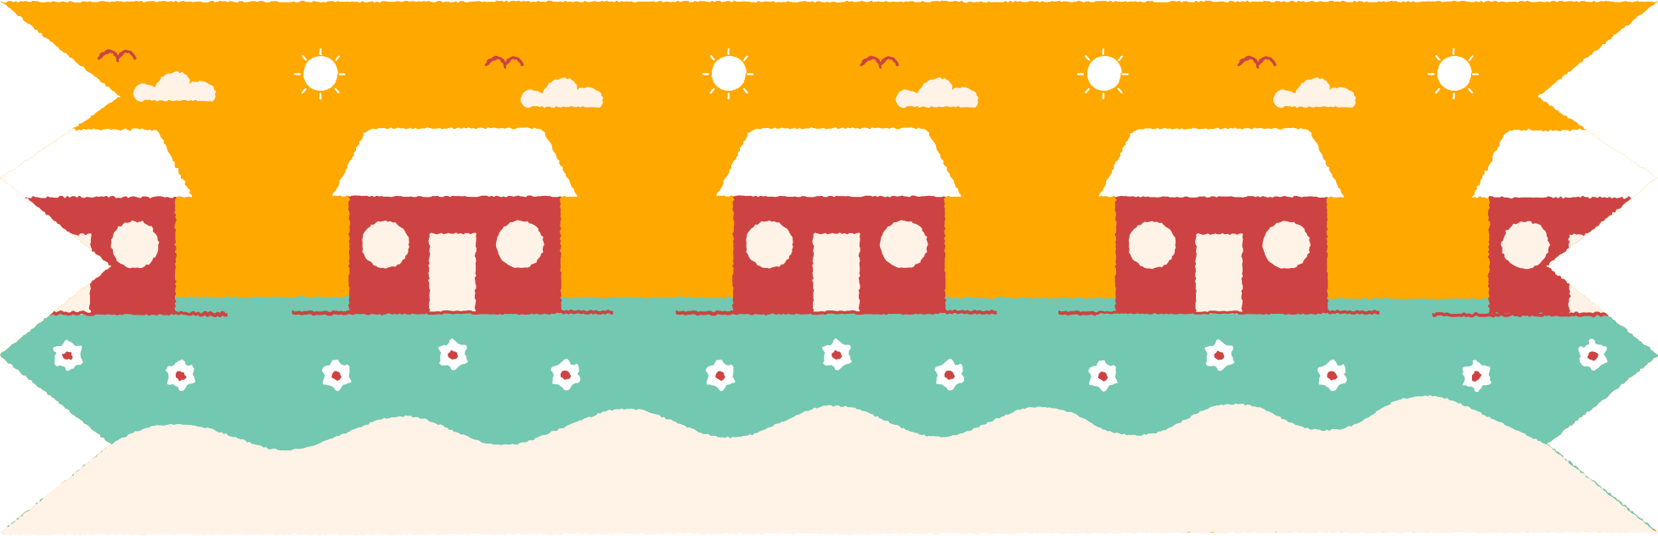
Hoạt động 1:
Tìm hiểu các quy tắc an toàn khi tham gia các phương tiện giao thông.

Slide 3

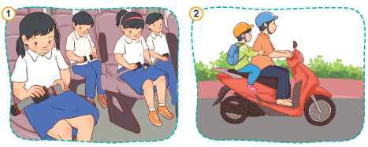
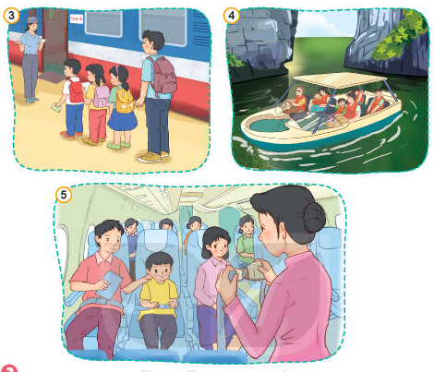
Quan sát tranh và trả lời câu hỏi:
Các bạn đã tuân thủ những quy tắc nào khi tham gia giao thông?

Slide 4
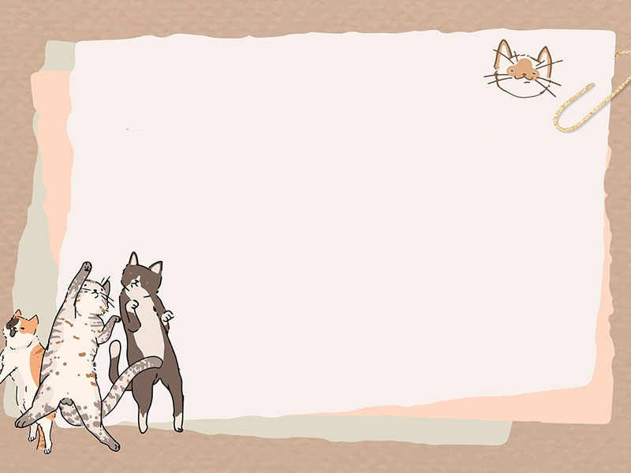

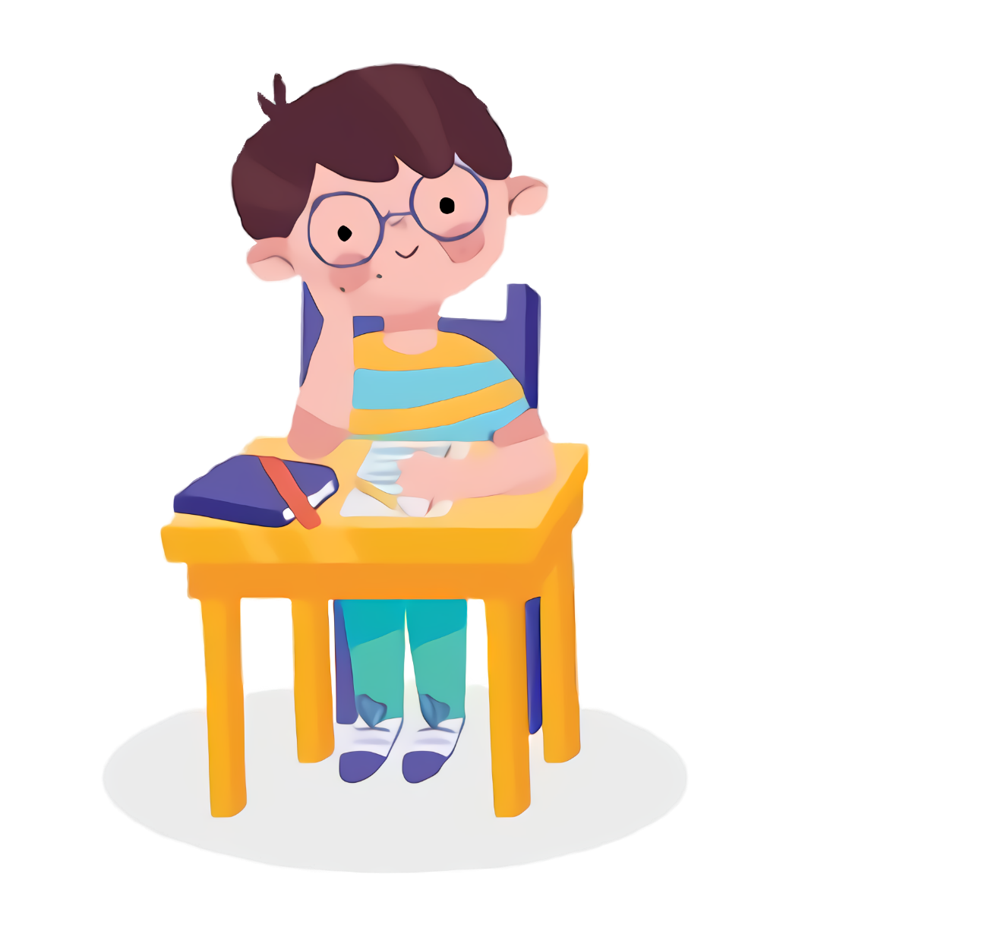
Thắt dây an toàn khi ngồi trên xe ô tô

Slide 5
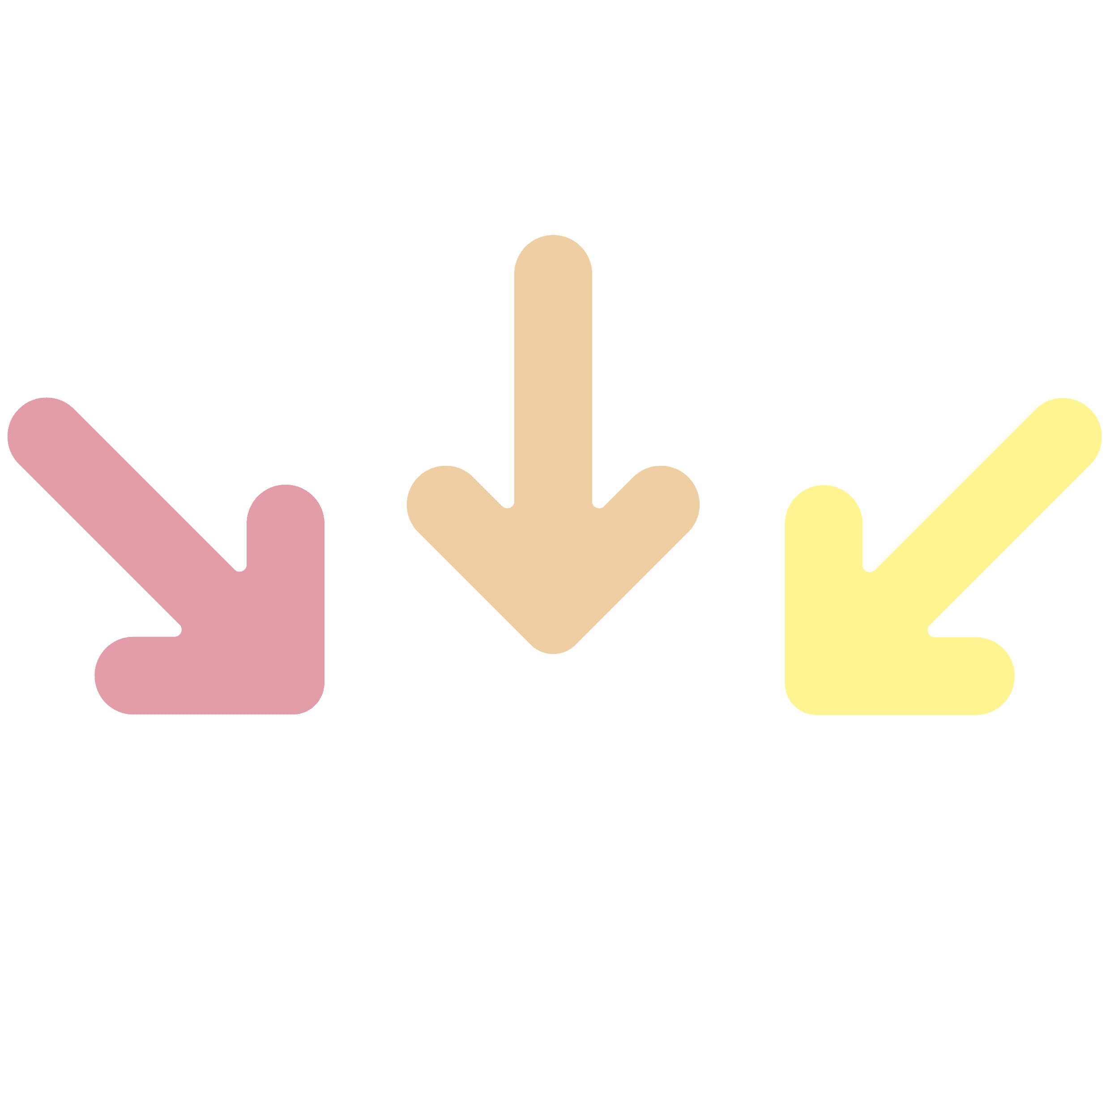
Đội mũ bảo hiểm khi ngồi trên xe máy

Slide 6
Xếp hàng ngay ngắn khi lên xe buýt

Slide 7
Mặc áo phao, không đùa nghịch khi tham gia phương tiện giao thông đường thủy

Slide 8

Thắt dây an toàn
Tuân theo sự hướng dẫn của nhân viên khi ngồi trên máy bay

Slide 9
Những quy tắc khi tham gia giao thông:
1. Thắt dây an toàn khi ngồi trên xe ô tô
2. Đội mũ bảo hiểm khi ngồi trên xe máy
3. Xếp hàng ngay ngắn khi lên xe buýt
4. Mặc áo phao, không đùa nghịch khi tham gia phương tiện giao thông đường thủy
5. Thắt dây an toàn, tuân theo sự hướng dẫn của nhân viên khi ngồi trên máy bay

Slide 10
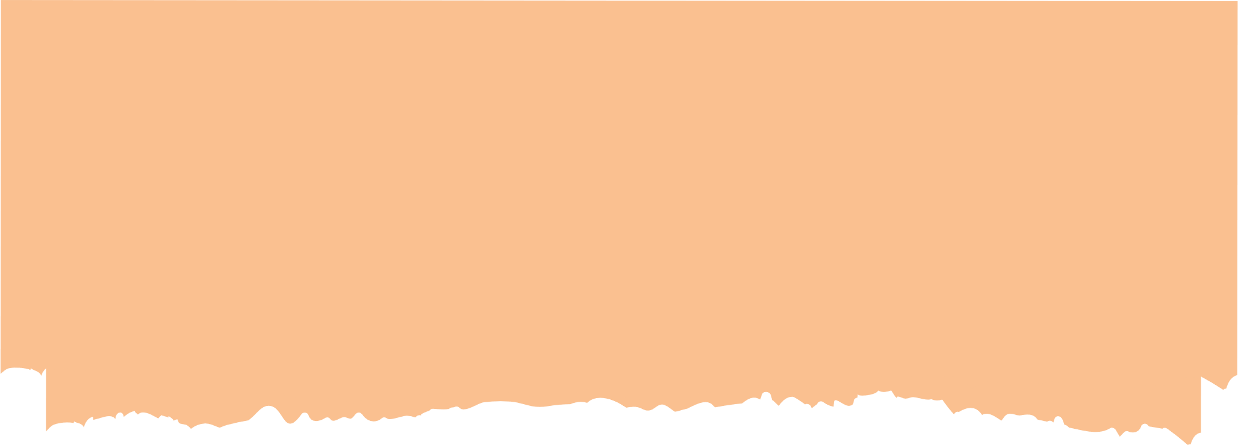
Em còn biết những quy tắc nào khác khi tham gia các phương tiện giao thông?
Không đùa nghịch, không thò tay ra ngoài khi ngồi trên xe ô tô, xe buýt.
Khi đi bộ em phải đi sát lề đường bên phải.
Không đi hàng 2, hàng 3... khi đi xe đạp...
Không đùa nghịch, chạy nhảy khi đi máy bay.

Slide 11
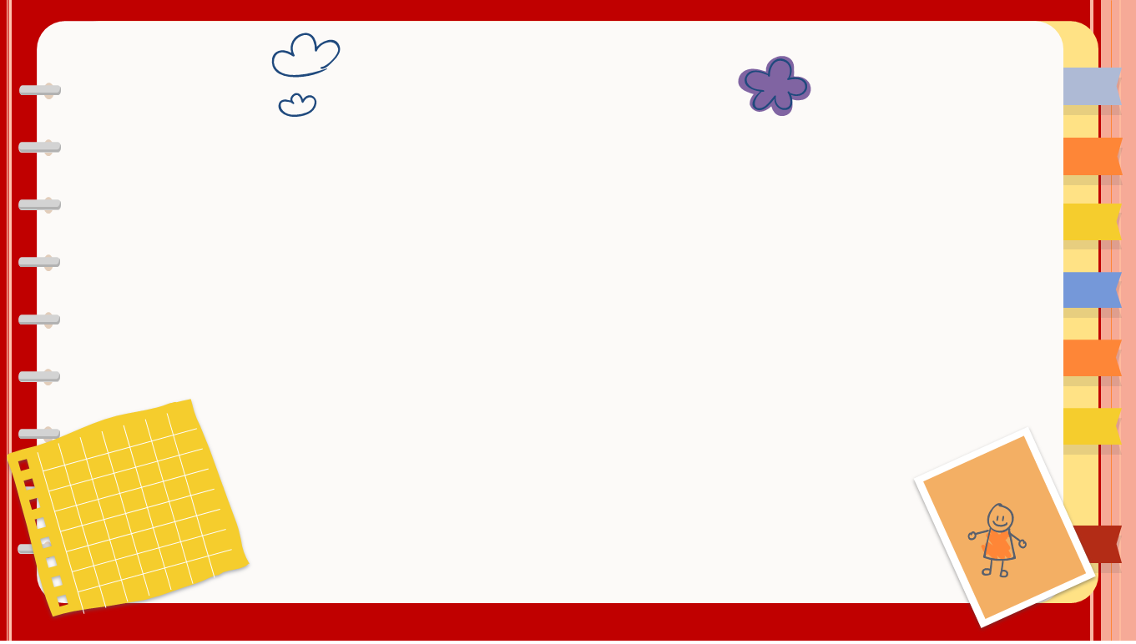
Hoạt động 2:
Tìm hiểu sự cần thiết phải tuân thủ các quy tắc an toàn khi tham gia các phương tiện giao thông.

Slide 12
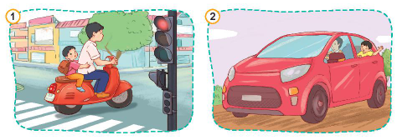
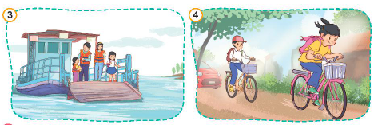

Quan sát tranh và trả lời câu hỏi:
Những hành vi trong tranh có thể gây ra hậu quả gì?

Slide 13

Bạn nhỏ và bố khi đi xe máy không đội mũ bảo hiểm và vượt đèn đỏ.
Hậu quả: Có thể bị xe tông và chấn thương sọ não khi va chạm.

Slide 14

Bạn nhỏ thò đầu và tay ra ngoài cửa sổ khi đi xe ô tô
Hậu quả: Có thể bị tai nạn.

Slide 15

Bạn nữ áo trắng không mặc áo phao khi xuống thuyền
Hậu quả: Sẽ bị đuối nước khi gặp tai nạn.

Slide 16
Các bạn dàn hàng 2 khi đi xe đạp, bạn nữ đi xe đạp nhanh
Hậu quả: Không còn chỗ cho các xe khác đi, bạn nữ dễ gây tai nạn

Slide 17
Theo em, vì sao phải tuân thủ các quy tắc an toàn khi tham gia các phương tiện giao thông?
Chúng ta cần tuân thủ quy định về trật tự, an toàn giao thông vì để đảm bảo an toàn giao thông cho mình và cho mọi người, tránh tai nạn đáng tiếc xảy ra, gây hậu quả nghiêm trọng và đau lòng cho mình và cho người khác. Đồng thời đảm bảo giao thông được thông suốt, tránh gây ùn tắc giao thông.

Slide 18




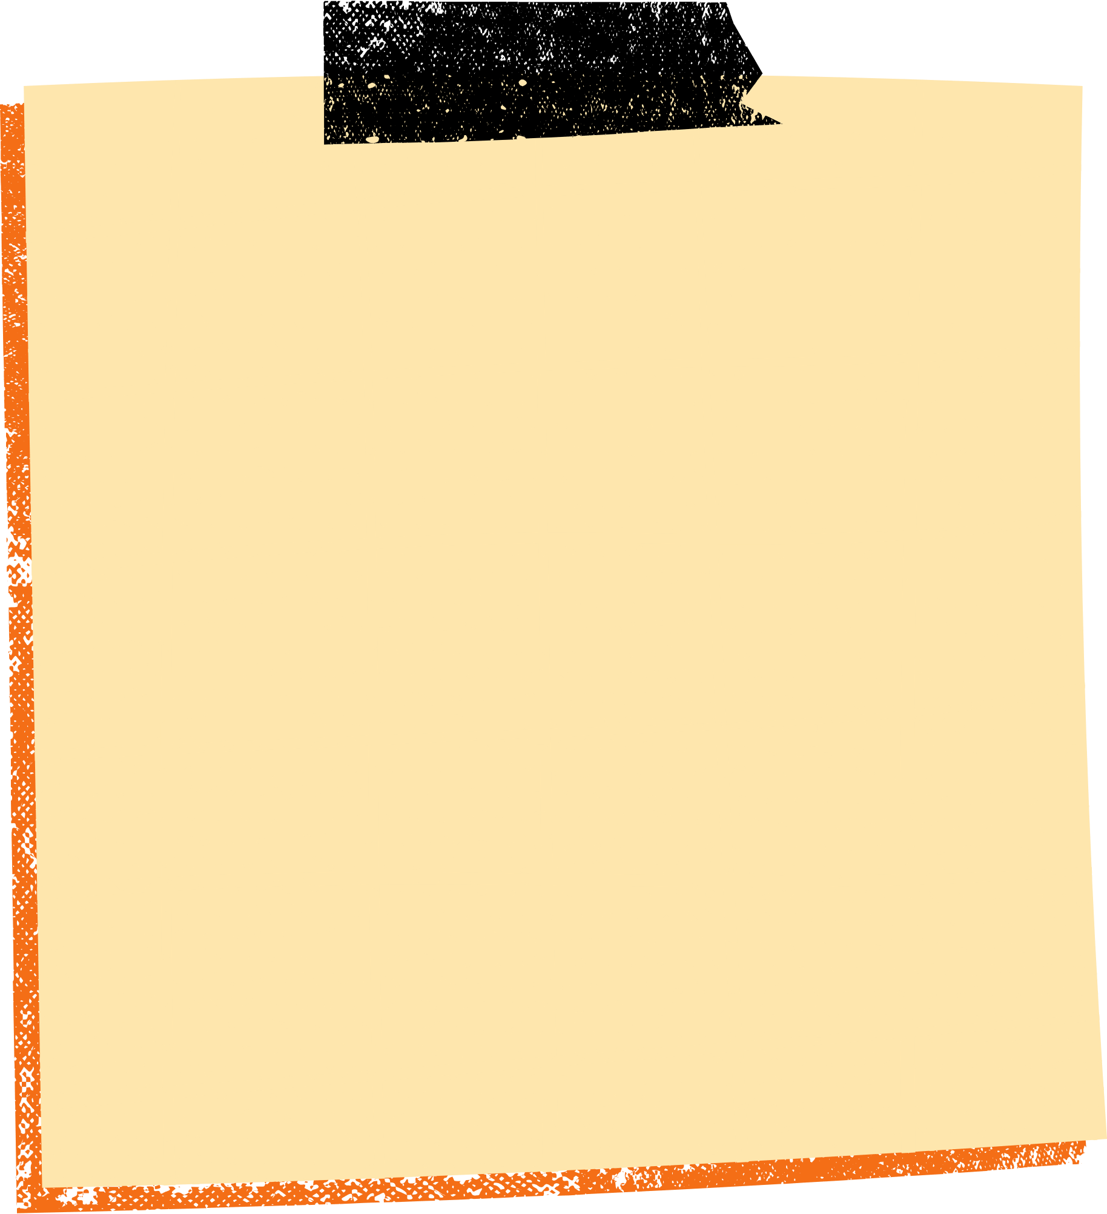
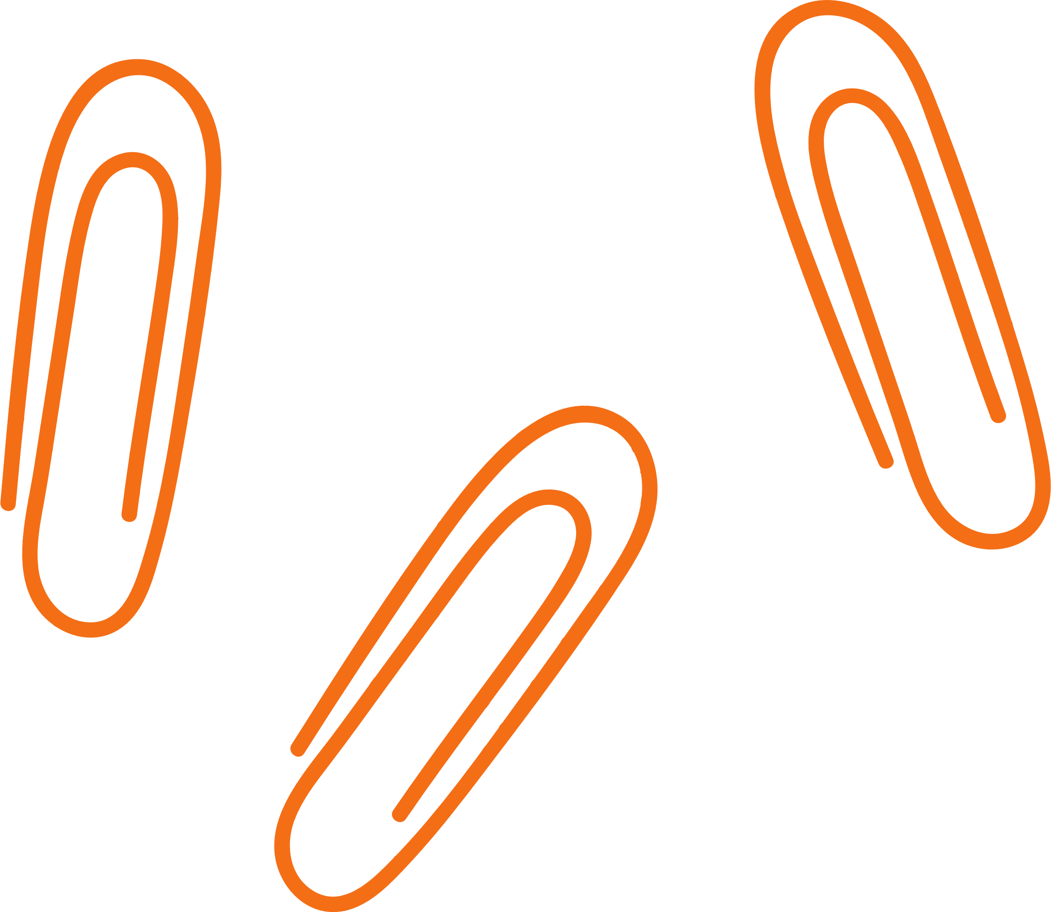


TIẾT HỌC KẾT THÚC
03

